Slide 1
5: Juicio bajo Riesgo e Incertidumbre

Slide 2
Falacias acerca de independencia
Recordar: Los resultados son independientes si la ocurrencia de uno de ellos no afecta la probabilidad de la ocurrencia del otro.
En principio hay dos caminos en los cuales uno pueda cometer un error acerca de la independencia:
Creer que dos resultados son independientes cuando en los hechos no lo son; y
Creer que dos resultados son dependientes cuando en realidad no lo son.

Slide 3
La falacia del jugador
Creer erroneamente que dos resultados son dependientes es los que se considera como la falacia del jugador.
Ejemplo: Un jugador ha perdido 30 veces en una fila en una máquina tragamonedas y lo deja. Alguien más juga en la máquina, ya que se espera tener una jugada ganadora.

Slide 4
Creer que dos resultados son independientes cuando en realidad no lo son se da generalmente con la inversion en valores.
Los accidentes de tránsito no están correlacionados año a año, pero es posible pensar que se está próximo a tener uno si no se ha tenido ninguno en los últimos años.

Slide 5
La ley de los pequeños números
Esto está relacionado con la law of small numbers, según la cual muestras pequeñas se asemejan a las distribución de la que se extrajeron.
Ejemplo: Bob arroja una moneda tres veces y logra tres caras. Concluye que la moneda no está balanceada.
Los individuos exageran el grado en el cual pequeñas muestras se parecen a la población de la cual se han extraídas las muestras.

Slide 6
Falacia de Conjunción
A y B es una conjunción.
Se comete la conjunction fallacy cuando se sobreestima la probabilidad de conjunción.
Esto es importante en el contexto de la planificación. Proyectos complejos abarcan muchas partes y cada parte debe estar en su lugar para que el Proyecto sea exitoso. Aún cuando la probabilidad de que cada parte ajuste adecuadamente sea alta, la probabilidad de que todas las partes se ajusten puede ser baja.
Los planificadores que comenten esta falacia sobreestiman la probabilidad de la conjunción y por lo tanto sobreestiman la probabilidad de que el Proyecto sea exitoso.
Notes:
Conjunción: the action or an instance of two or more events or things occurring at the same point in time or space.

Slide 7
Falacia de Disjunción
A o B es una disjunción.
Se comete la disjunction fallacy cuando se subestima la probabilidad de disjunción.
Ejemplo: Un estudiante con protección financiera puede pensar que tenga con más probabilidad una mención en física que en ciencias naturales. No obstante, la física es un subconjunto de las ciencias naturales.

Slide 8
Esto es importante en el contexto de la evaluación de riesgos. A menudo un sistema como un todo depende críticamente de algunos elementos que en caso de que falle algunos de ellos falla todo el sistema. Aún si la probabilidad de que uno cualquiera de los elementos falle es baja, la probabilidad de que al menos uno de los elementos falle es alta.
Se subestima la probabilidad de disjunción- la proposición de que el primer elemento falla o el segundo elemento falla….., implicando que se subestima la probabilidad de que el sistema falle.
Notes:
Conjunción: the action or an instance of two or more events or things occurring at the same point in time or space.

Slide 9
Ambas falacias pueden explicarse en términos del anclaje y el ajsute. Los individuos sobreestiman la probabilidad de conjunción si usan la probabilidad de cualquier conjunción como ancla y ajustan hacia abajo insuficientemente. Subestiman la probabilidad de disjunción si usan la probabilidad de cualquier disjunción como ancla y ajustan hacia arriba insuficientemente.
Notes:
Conjunción: the action or an instance of two or more events or things occurring at the same point in time or space.

Slide 10
Base rate neglet
Una fuente de razonamiento imperfecto sobre las probabilidades resulta de la confusión de las probabilidades condicionales Pr(A/B) y Pr(B/A).
Analizando las mamografías. Supongamos que sabemos de las estadísticas que en un momento del tiempo un 1% de las mujeres tienen cancer de mamas. El test que se administra es correcto en el 90% de los casos. Esto significa que si la mujer tiene cancer hay un 90% de posibilidad de que el test de positivo y un 10% negativo. Si la mujer no tiene cancer hay un 10% de probabilidad de que el test de positivo y un 90% de probabilidad de que de negativo.
Supongamos una mujer obtiene un test positivo, ¿cuál es la probabilidad de que tenga cancer?

Slide 11
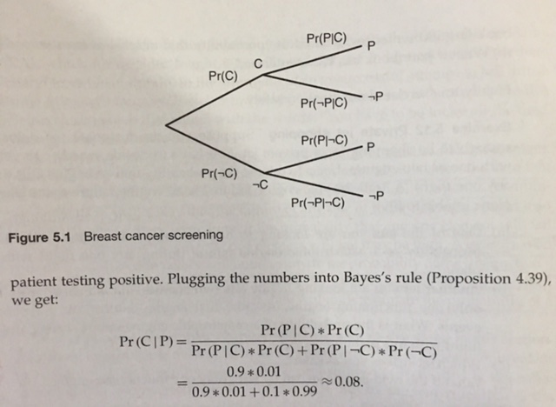

Slide 12
La probabilidad es 8%.
De 1000 personas solamente 10 se esperan que desarrollen cancer. De ellas 9 darán positivo. De las 990 que no tienen cancer, solamente 10% darán positivo, 99 personas. Por lo tanto solamente 9 de las 108 personas que dieron positivo realmente tienen cancer (8%).
La fracción de toda la población que tienen cancer es la “base rate”. El error que se comete es no tomar en cuenta la “base rate”.
El juicio que hacemos en estas situacioness debería reflejar tres factores: i) la base rate, ii) la evidencia y iii) la probabilidad condicional de que veamos la evidencia cuando la hipótesis es verdadera y cuando es falsa.
Base rate neglect: no tomamos en cuenta apropiadamente el primero de estos factores.

Slide 13
Desatención de la Base-Rate
La base rate es la fracción de una población que tiene alguna característica de interés (tal como cancer, resfrío común, o el cromosoma Y)
Base-rate neglect (negligencia de la tasa base) se refiere a el fracaso de tomar propiamente en cuenta la base rate en el juicio probabilístico.

Slide 14
Sesgo de confirmación
Una característica de la actualización bayesiana es que un par de personas se pondrán de acuerdo rápidamente sobre la probabilidad del resultado al tirar una moneda. Es decir ambos asignarán la misma probabilidad independiente de cual fuere su parecer previo (washing out of the priors): cuando los individuos racionales se exponen a la misma evidencia, con el tiempo se pondrán de acuerdo independientemente de sus aprioris.
En la realidad los individuos no se comportan en general de esta manera. Muchas veces debido a que los individuos están expuestos a diferente evidencia: personas conservadoras leen periódicos conservadores que presentan información seleccionada; idem izquierda o liberales.
Pero no obstante muchas veces los individuos están expuestos a la misma evidencia, presentada de la misma forma, y fallan en ponerse de acuerdo: Sesgo de confirmación.

Slide 15
Estudio: a participantes con un apriori de apoyo y rechazo de la pena de muerte se les hace leer un artículo que contiene información ambigua acerca de las ventajas y desventajas de la pena de muerte.
En vez de llegar a un acuerdo al ser expuestos a la misma información, ambos grupos interpretaron la información como soporte de sus creencias.

Slide 16
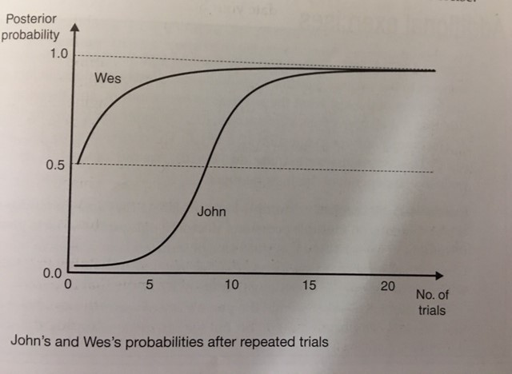
Según la teoría:

Slide 17
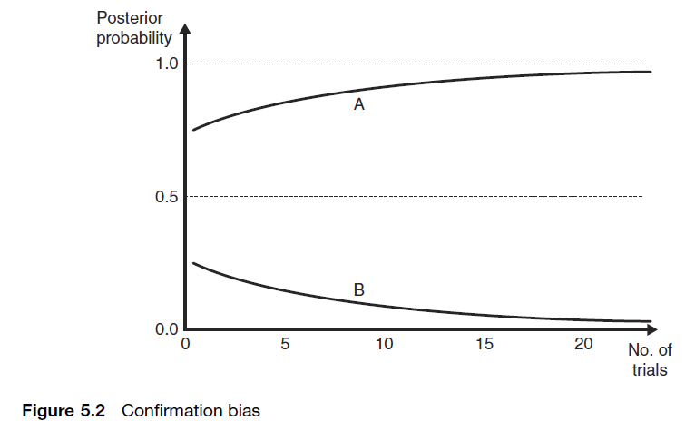
Sesgo de confirmación
Sesgo de Confirmación (Confirmation bias) es la tendencia de los individuos a inerpretar la evidencia como soporte de creencias previas.

Slide 18
Explica racismo, sexismo, las apuestas, teorías conspirativas, etc.

Slide 19
Por qué?
i) los individuos muchas veces fallan en incorporar la evidencia que va contra sus creencias;
ii) cuando la evidencia es vaga o ambigua y admite múltiples interpretaciones , los individuos tienden a interpretarla de una manera tal que sustenta sus creencias;
iii) los individuos tienden a exigir un estándar más alto de prueba para la evidencia que contradice sus creencias con respecto a la que la sustenta.

Slide 20
Disponibilidad
Disponibilidad (Availability) es la facilidad con la cual la información puede estar disponible en la mente.
La Heurística de la Disponibilidad (availability heuristic) se valúa la probabilidad de un suceso en función de su disponibilidad.
Como otras heurísticas, disponibilidad puede ser funcional pero ocacionalmete nos lleva por mal camino.

Slide 21
En estos casos se asigna la probabilidad a un evento a través de la facilidad con que el evento viene a la mente: tratamos el evento X parecido a Y si X viene a la mente más fácilmente que Y.
Disponibilidad explica porqué la gente cree que los crímenes violentos son más comunes que otro tipo de delitos. Los crímenes violentos vienen a la mente más fácilmente por la particularidad de las imágenes y por que son reportados con intensidad en la prensa.
Explica también el miedo a los accidentes aéreos, los accidentes nucleares, los ataques terroristas, etc.

Slide 22
Recapitulación de conceptos
Independencia
La ley de los pequeños números
Falacia de conjunción
Falacia de disjunción
Base-rate neglect
Sesgo de confirmación
Disponibilidad heurística

